Slide 1
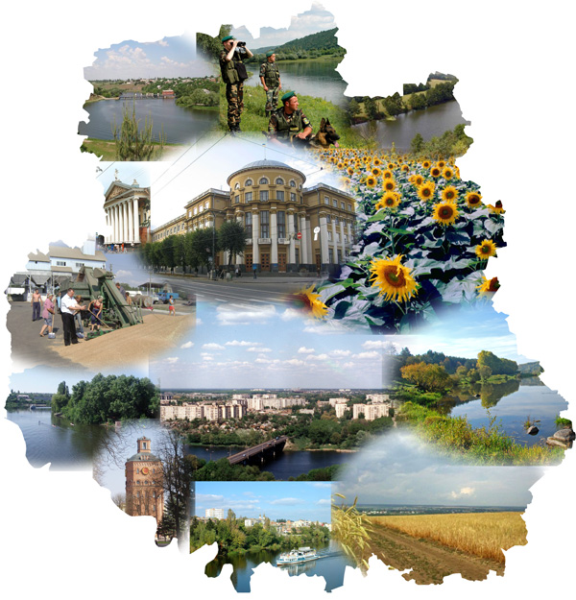
«Якщо бажаєш йти швидко - йди один.
Якщо бажаєш йти далеко - йдіть разом!»
Досвід партнерської співпраці
Вінницької області та Проекту
“ Місцевий розвиток, орієнтований
на громаду “
Виступ голови Вінницької обласної державної адміністрації
Олійника А. Д.
20 травня 2014 року

Slide 2
Чому Вінниччина співпрацює з МРГ ( 2008 -2014)
ГРОМАДИ
ПРОЕКТ МРГ
ОРГАНИ ВЛАДИ
+
+
Проект є стимулюючим імпульсом та мотивацією до спільних дій громади та органів влади;
Проект допомагає збалансувати тягар утримання об'єктів соціальної інфраструктури у сільській місцевості;
Проект допомагає налагодити ефективне партнерство громади, місцевої влади, громадських організацій та бізнесу;
Проект розвиває людський потенціал, виявляє та навчає нових лідерів;
Проект посилює спроможність організації громади та місцевих органів влади у вирішенні нагальних проблем – це перший крок до децентралізації влади;

Slide 3
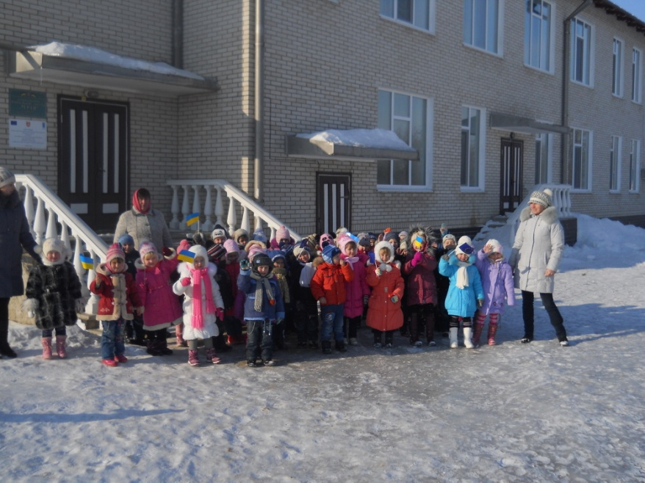
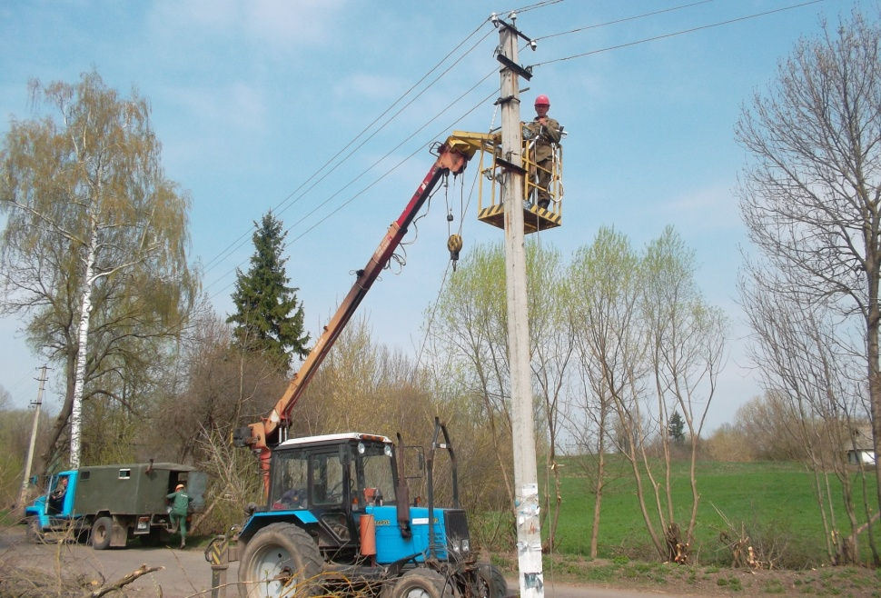
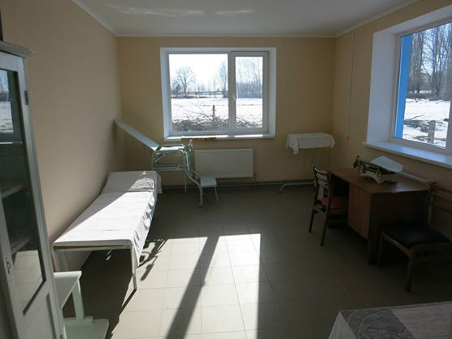
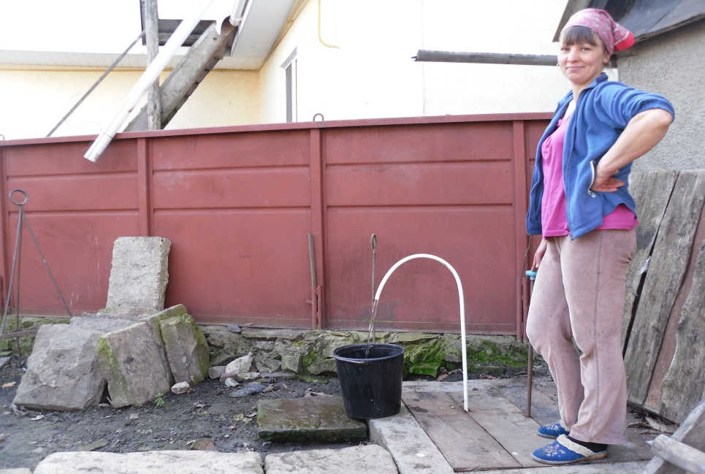
За що Вінниччина вдячна Проекту МРГ (підсумки І та ІІ фази)
17 проектів з ремонту вуличного освітлення
38 проектів з ремонту ДНЗ та шкіл
Придбано 8 шкільних автобусів
15 проектів з ремонту ФАПів та Будинків культури
8 проектів з ремонту водогонів

Slide 4
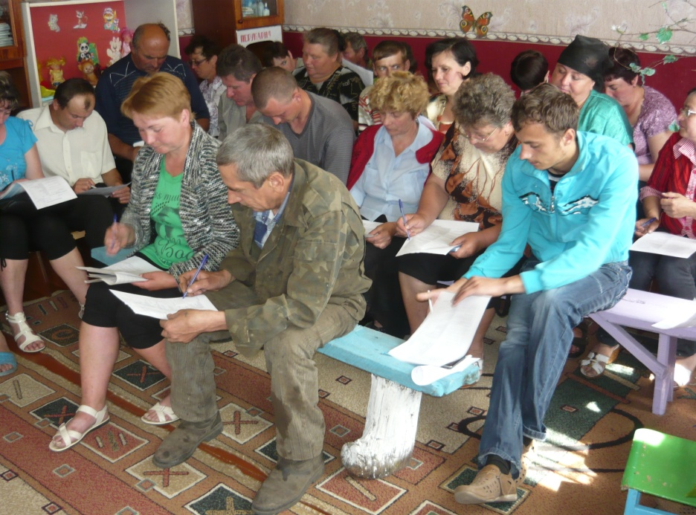
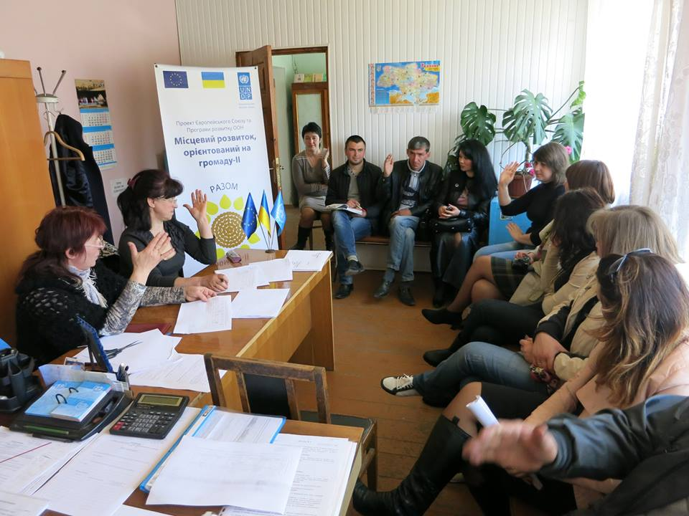
Що отримали громади Вінниччини від співпраці з МРГ
Практичний досвід з децентралізованого
планування - “ знизу – догори ”;
Відчуття власного впливу на прийняття та реалізацію важливих для громади рішень;
Мотивацію для розробки та впровадження наступних ініціатив, більш масштабних та ресурсоємких;
Наближення місцевих громад до європейських традицій самоврядування;
Подолання стереотипу відокремленості та віддаленості влади від народу;
Досвід розв’язання місцевих проблем з донорською допомогою міжнародних структур.

Slide 5
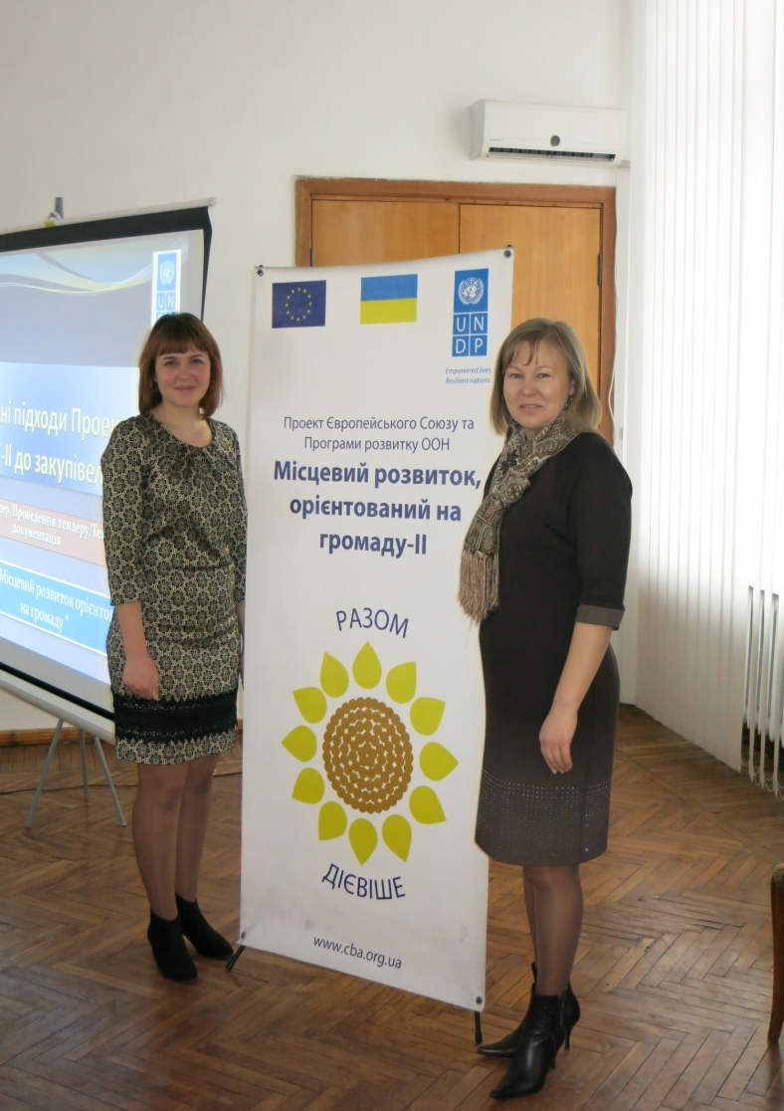
Що очікує Вінниччина від подальшої співпраці з МРГ
Збільшення кількості громад – учасниць;
Розвиток нових пріоритетних напрямків фінансування, таких як:
туристична галузь – “ сільський зелений туризм ”;
сільськогосподарські виробничі кооперативи;
інноваційні енергозберігаючі заходи на об'єктах соціальної інфраструктури;
підтримка та організація е – урядування у сільській місцевості;
комп'ютеризація та підключення швидкісного Інтернету у сільських школах;
Збільшення обсягу навчального компоненту Проекту, як для громад так і для представників органів влади;
Розвиток культурного обміну та обміну практичним досвідом на національному рівні.

Slide 6
Дякую за увагу!

